Slide 2

Permutation Flow Shop Problem
Nhóm 2 – Tính toán tiến hoá

Slide 3
1. Giới thiệu bài toán

Slide 4
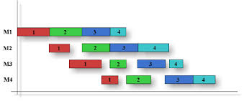
1. Giới thiệu bài toán
PFSP là một dạng đặc biệt của bài toán lập lịch (Scheduling Problem).
Trong PFSP, có n công việc (jobs) và m máy (machines).
Mỗi công việc phải đi qua tất cả các máy theo cùng thứ tự.
Mục tiêu: sắp xếp thứ tự công việc để tối thiểu hóa Makespan (thời gian hoàn thành cuối cùng).

Slide 5
1. Giới thiệu bài toán
Mô hình hóa bài toán
• Giả sử có n công việc J₁, J₂, ..., Jₙ và m máy M₁, M₂, ..., Mₘ.
• pᵢⱼ: thời gian xử lý công việc i trên máy j.
• Một hoán vị π = (π₁, π₂, ..., πₙ) biểu diễn thứ tự các công việc.
• Makespan Cₘₐₓ = max(C_{i,m}) là thời gian hoàn thành công việc cuối cùng.
Mục tiêu: Minimize Cₘₐₓ.

Slide 6
1. Giới thiệu bài toán
Ứng dụng của PFSP
• Lập lịch dây chuyền sản xuất (production line scheduling).
• Lập kế hoạch gia công cơ khí (machining & manufacturing).
• Ngành in ấn, may mặc, lắp ráp tự động.
• Tối ưu hóa trong logistics và vận hành nhà máy.
`

Slide 7
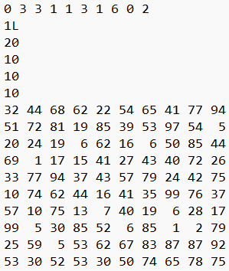
1. Giới thiệu bài toán: Dataset
Nguồn gốc: Permutation Flow Shop Dataset (Mendeley Data, 2019).
Cơ sở xây dựng: Dựa trên bộ benchmark của Taillard (1993)
Điểm đặc biệt: Mở rộng bài toán PFSP cổ điển bằng cách thêm yếu tố Kế hoạch nhu cầu (Demand Plans)

Slide 8
2. Genetic Algorithms

Slide 9
2. Genetic Algorithms
Genetic Algorithms (GA) là một nhóm thuật toán tối ưu hóa mô phỏng cách tiến hóa tự nhiên. Ý tưởng rất đơn giản: “chọn cái tốt, lai tạo, đột biến, lặp lại” để dần dần tìm ra lời giải tốt hơn.
GA bắt chước tiến hóa Darwin: cá thể tốt thì có cơ hội sinh ra thế hệ sau nhiều hơn.
Ta coi một lời giải = một cá thể.
Một nhóm lời giải cùng tồn tại = quần thể (population).
Mỗi cá thể được chấm điểm bằng hàm thích nghi (fitness function).
Sau mỗi “thế hệ”, ta tạo ra quần thể mới tốt hơn quần thể cũ.

Slide 10
2. Genetic Algorithms
GA trong giải quyết bài toán PFSP:
Khởi tạo quần thể (sử dụng NEH Seed)
Đánh giá kết quả (makespan) của
Cơ chế chọn cha mẹ ( bánh xe roulette, giao đấu,…)
Triển khai các phương án lai ghép (OX, PMX, CX)
Đánh giá kết quả (makespan) thông qua mỗi thế hệ.

Slide 11
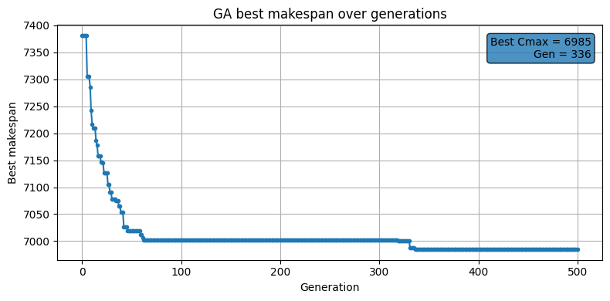
Kết quả

Slide 12
3. Evolutionary Programming

Slide 13
3. Evolutionary Programming
Evolutionary Programming (Lập trình tiến hóa – EP) là thuật toán lấy cảm hứng từ việc mô phỏng các hành vi trong quá trình tiến hóa.
EP tìm một tập hành vi tối ưu trong tập không gian hành vi quan sát được
EP không sử dụng toán tử lai ghép, chỉ sử dụng toán tử đột biến để sinh ra quần thể con mới
Trong bài toán này, độ thích nghi (fitness) của các cá thể được tính bằng makespan (tổng thời gian hoàn thành công việc)

Slide 14
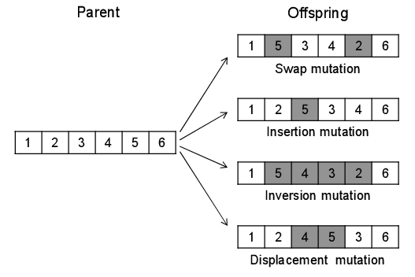
Các phương pháp đột biến được sử dụng

Slide 15

Phương pháp chọn lọc
Lời giải sử dụng phương pháp chọn lọc theo thể thức giao đấu (Tournament selection)
Giả sử cần chọn s cá thể để đột biến
P(t+1) sẽ được chọn lọc từ combined(t) = P(t) + O(t)
Mỗi cá thể i trong sẽ “thi đấu” m trận với các cá thể khác trong combined(t)
Hai cá thể sẽ so sánh độ thích nghi, cá thể nào có độ thích nghi tốt hơn sẽ giành chiến thắng
Với mỗi chiến thắng, cá thể i sẽ tích lũy được 1 điểm. Nếu 2 cá thể hòa nhau (cùng giá trị fitness), cả 2 cá thể sẽ không được điểm
Sau khi giải đấu kết thúc, s cá thể có điểm cao nhất sẽ được lựa chọn để đột biến thế hệ tiếp theo

Slide 16
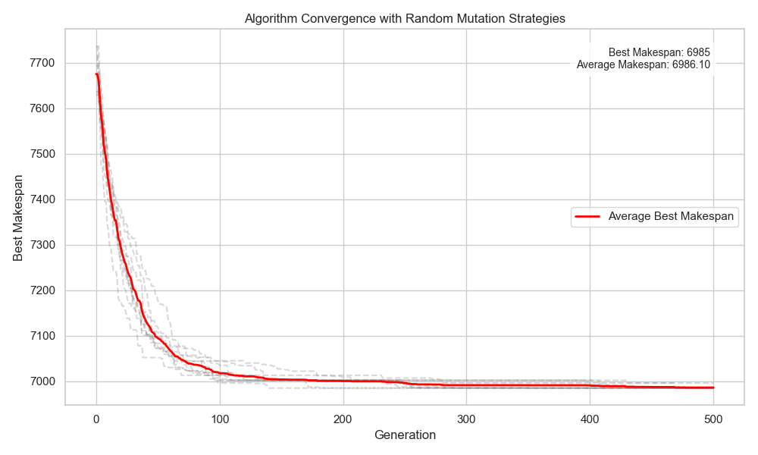
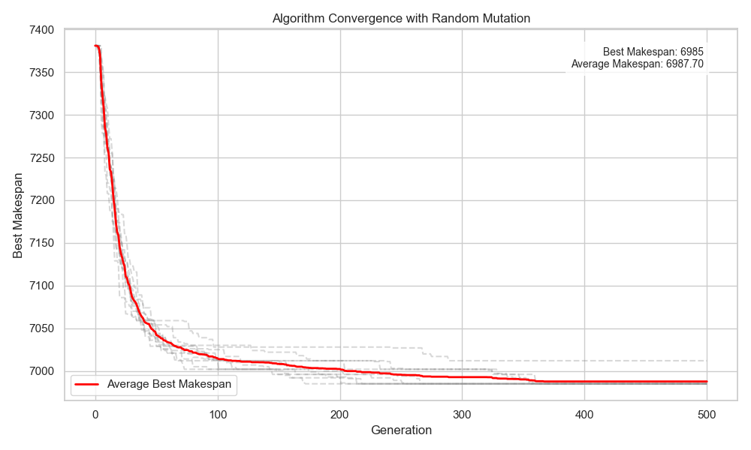
Kết quả thực nghiệm: Random seed vs NEH seed

Slide 17
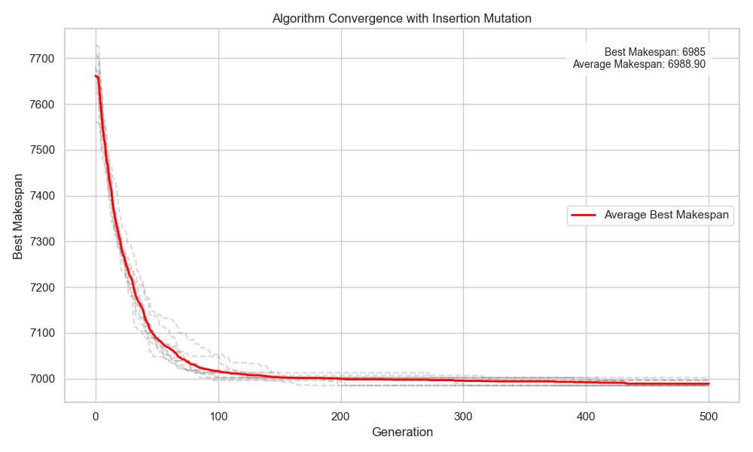
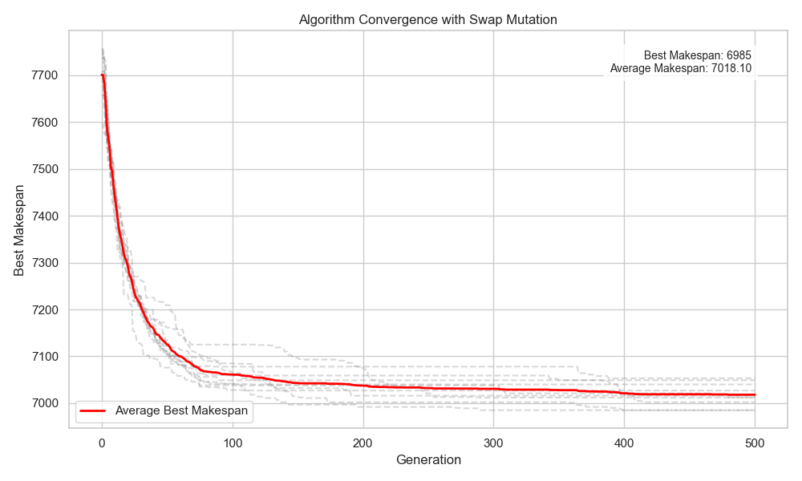
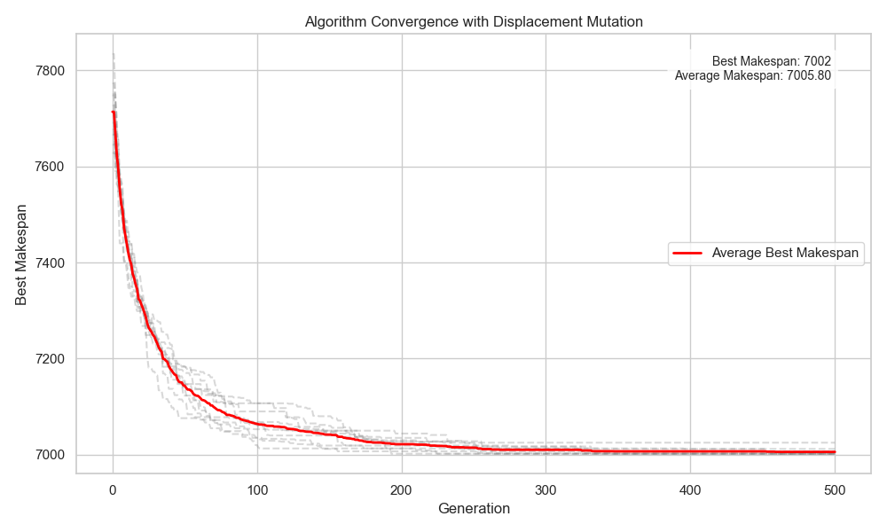
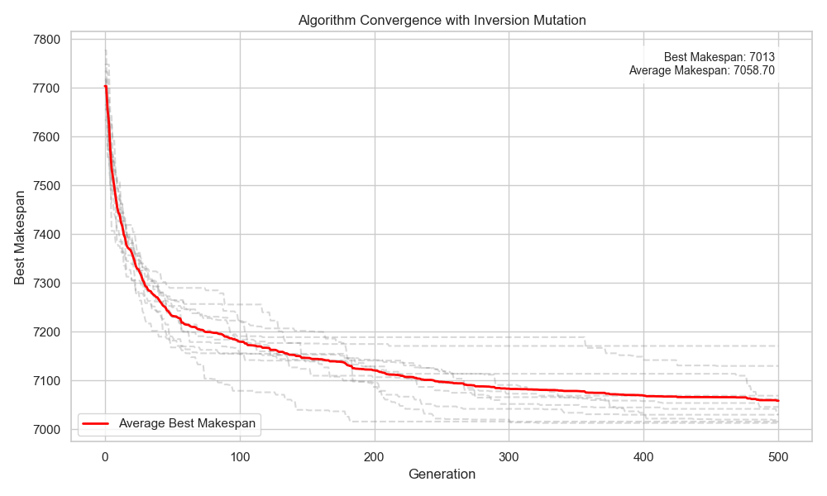
Kết quả thực nghiệm

Slide 18
4. Particle Swarm Optimization

Slide 19
PSO cho PFSP
Dựa trên paper: Zhang, L., & Wu, J. (2014). A PSO-Based hybrid metaheuristic for permutation flowshop scheduling problems. The Scientific World JOURNAL, 2014, 1-8.
Mục tiêu: tối ưu makespan (C_{max})
Áp dụng PSO kết hợp Simulated Annealing và Stochastic Variable Neighborhood Search (SA_VNS)

Slide 20
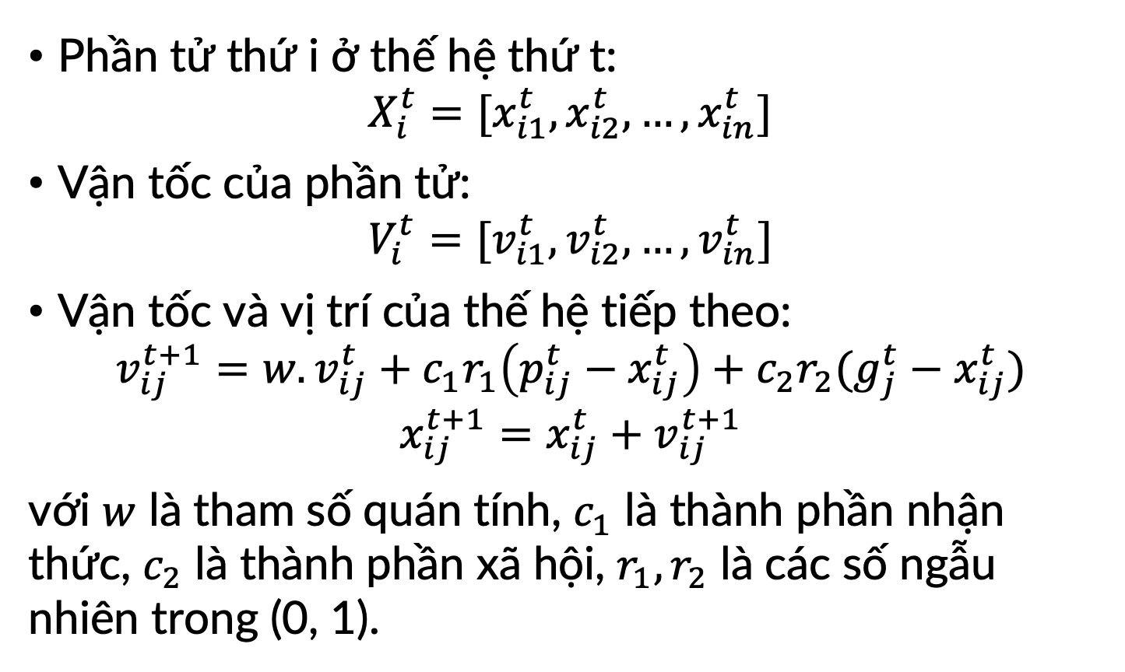
PSO
Phần tử thứ i ở thế hệ thứ t:
$$X_{i}^{t}=[x_{i1}^{t},x_{i2}^{t},…,x_{in}^{t}]$$
Vận tốc của phần tử:
$$V_{i}^{t}=[v_{i1}^{t},v_{i2}^{t},…,v_{in}^{t}]$$
Vận tốc và vị trí của thế hệ tiếp theo:
$$v_{ij}^{t+1}=w.v_{ij}^{t}+c_{1}r_{1}\left(p_{ij}^{t}−x_{ij}^{t}\right)+c_{2}r_{2}(g_{j}^{t}−x_{ij}^{t})$$
$$x_{ij}^{t+1}=x_{ij}^{t}+v_{ij}^{t+1}$$
với $w$ là tham số quán tính, $c_{1}$ là thành phần nhận thức, $c_{2}$ là thành phần xã hội, $r_{1},r_{2}$ là các số ngẫu nhiên trong (0, 1).

Slide 21
PSO (tiếp)
Biểu diễn lời giải: Sử dụng smallest position value (SPV) để chuyển các giá trị liên tục thành hoán vị của job.
Khởi tạo quần thể: Khởi tạo ngẫu nhiên hoặc sử dụng NEH heuristic

Slide 22
SA_VNS
Sử dụng cho tìm kiếm cục bộ
VNS: có 2 phương thức insert() và interchange()
SA: sử dụng ngưỡng chấp nhận giảm dần (decreasing acceptance threshold) để tối ưu thời gian tính toán
Điểm tối ưu toàn cục không cải thiện sau một vài vòng lặp → Áp dụng với các phần tử có độ lệch hàm mục tiêu với điểm tối ưu dưới 2%
Ngoài ra còn áp dụng pathrelinking strategy

Slide 23
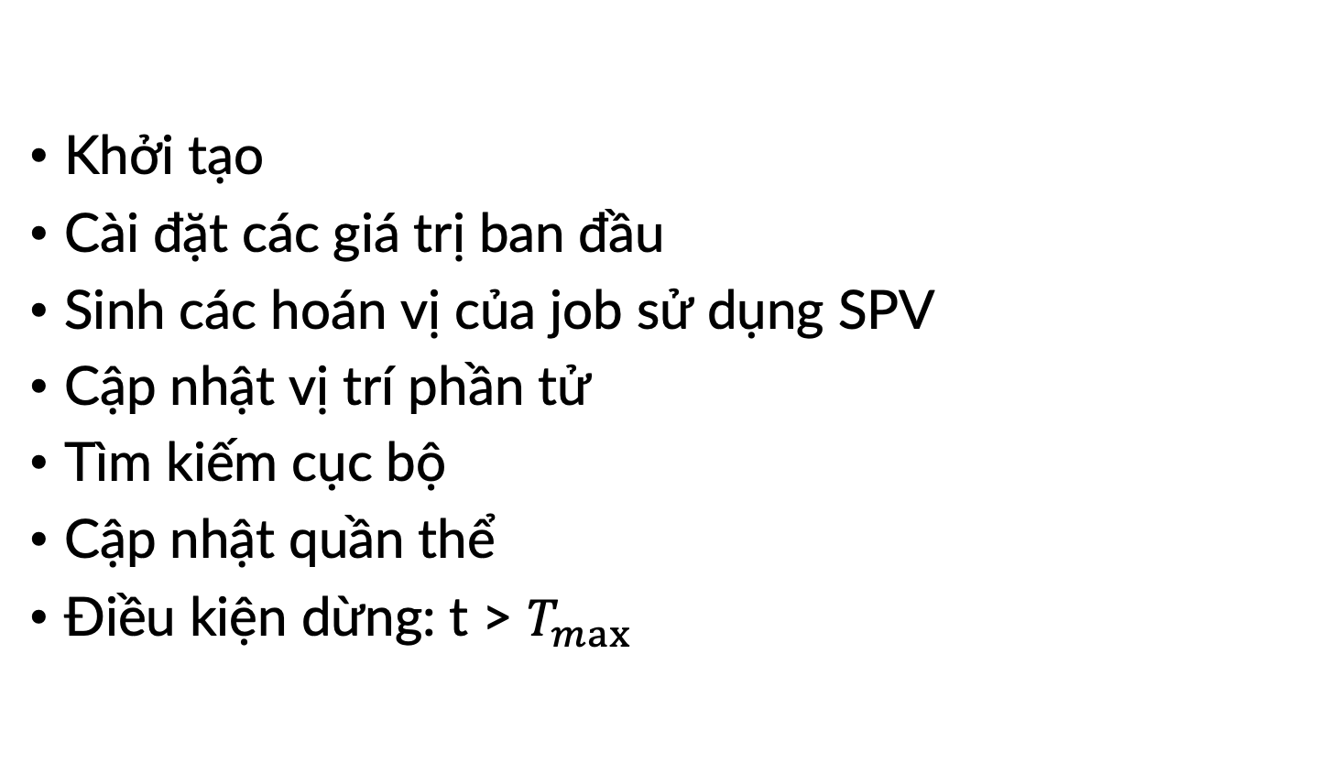
Tổng quan thuật toán
Khởi tạo
Cài đặt các giá trị ban đầu
Sinh các hoán vị của job sử dụng SPV
Cập nhật vị trí phần tử
Tìm kiếm cục bộ
Cập nhật quần thể
Điều kiện dừng: t > $T_{max}$

Slide 24
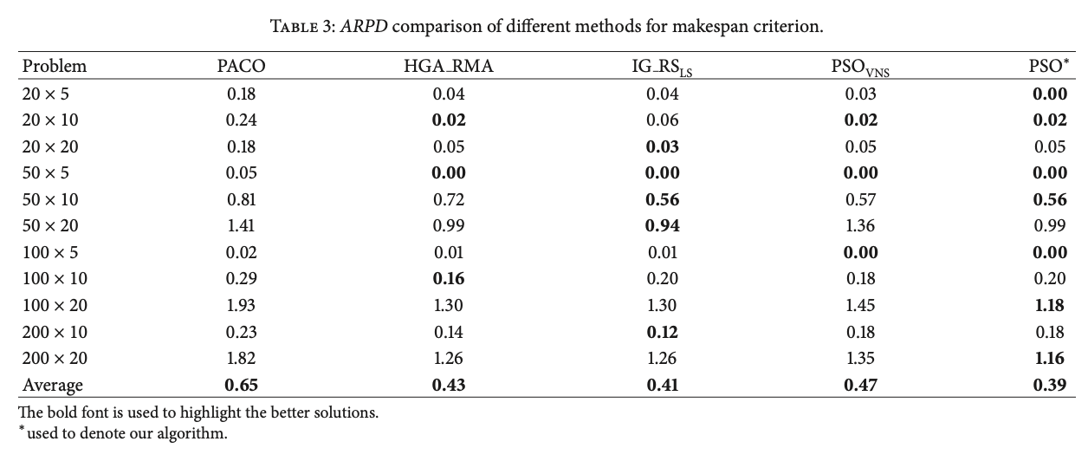
So sánh kết quả
Thuật toán có kết quả trung bình tốt nhất
Kết quả cạnh tranh với các thuật toán khác

Slide 25
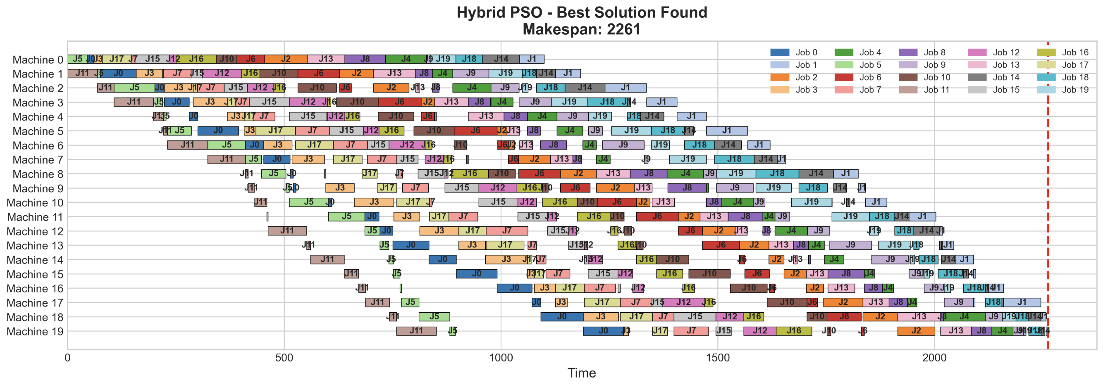
Kết quả thực nghiệm (n = 20, m = 20)

Slide 26
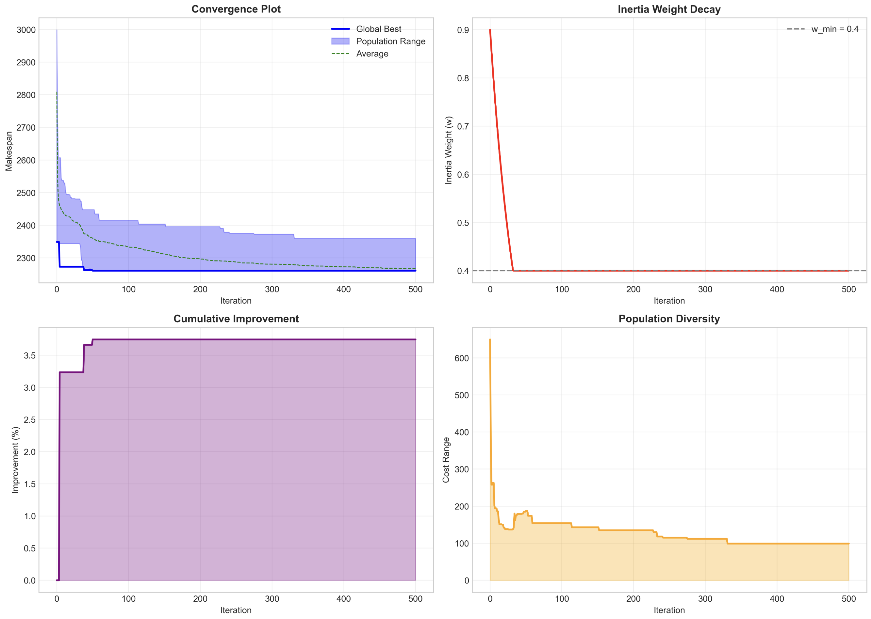
Kết quả thực nghiệm (n = 20, m = 20)

Slide 27
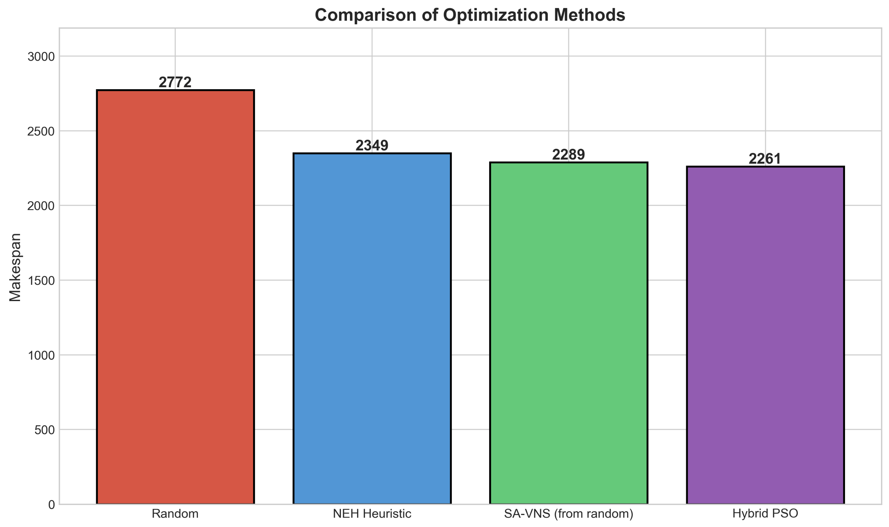
Kết quả thực nghiệm (n = 20, m = 20)

Slide 28
5. Ant Colony Optimization

Slide 29
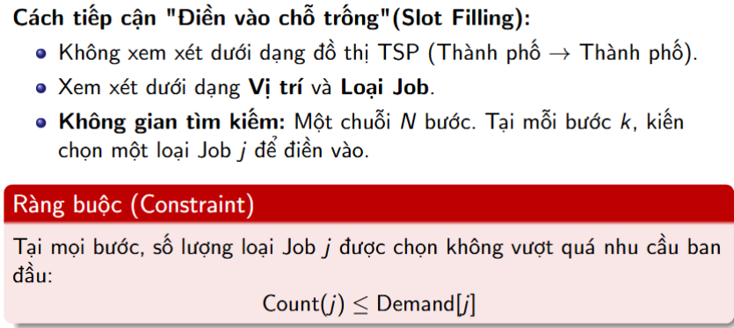
Ý tưởng

Slide 30
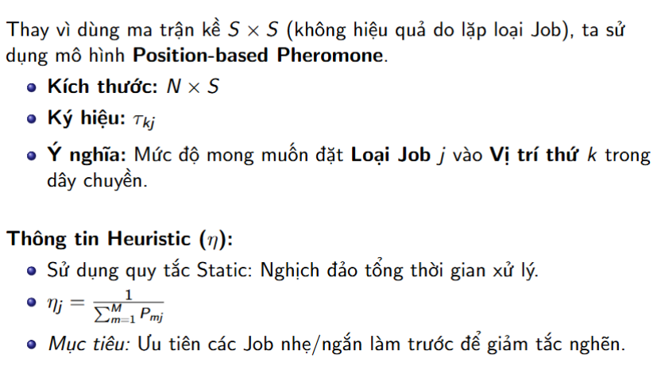
Ma trận Pheromone

Slide 31
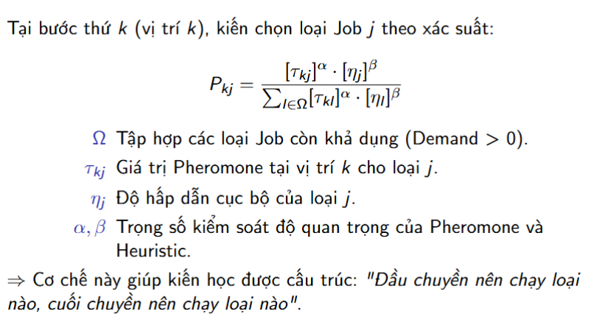
Quy tắc di chuyển của kiến

Slide 32
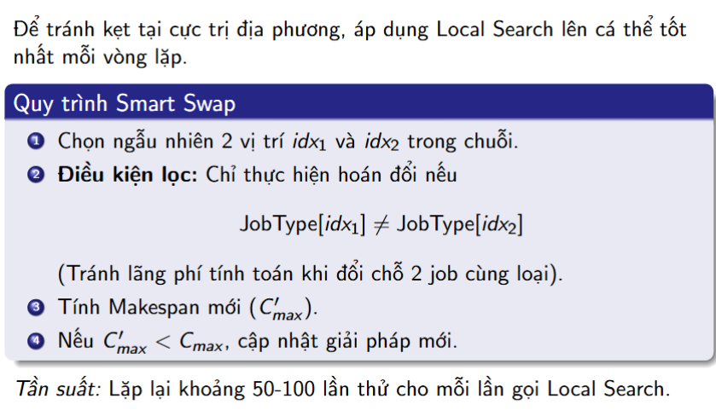
Local search

Slide 33
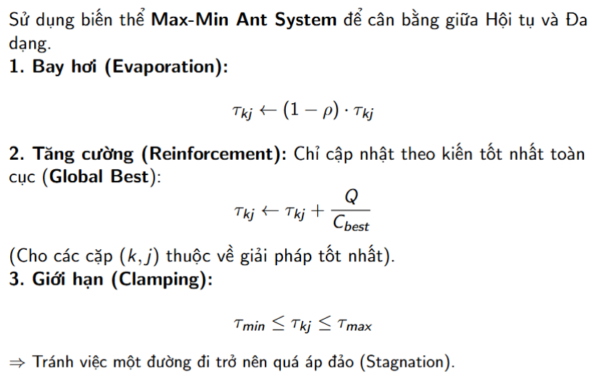
Cập nhật Pheromone

Slide 34
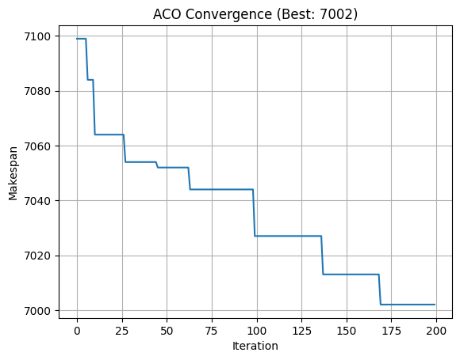
Kết quả thực nghiệm

Slide 35
THANK YOU !

